Slide 1
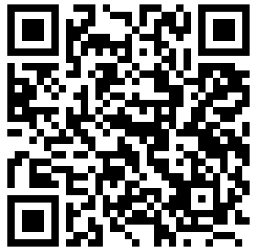
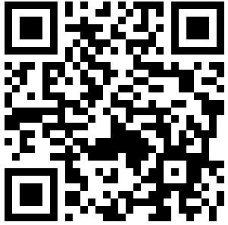
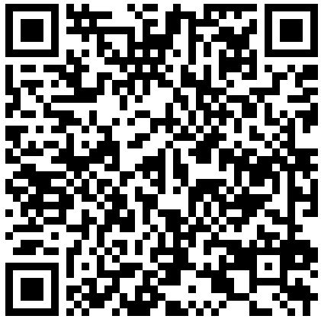
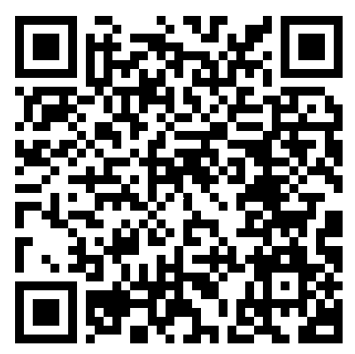

超入門版BCPシート
首都直下地震編
作 成 日：
次回更新日：
事業者名：
所在地：
所在地で想定される被害・避難場所・避難所
震度：
液状化危険：
避難場所・避難所：
その他の被害想定：
基本方針
（首都直下地震発生時は以下の方針に則り行動する)
従業員とその家族の安全を守る
現在の事業規模を維持し、従業員の雇用を守る
事業を早期復旧し、顧客の信用を守る
帰宅困難者や地域住民を支援し、地域社会に貢献する
その他（ ）
参考ページ
①
②
③
④
東京被害想定マップ
東京都防災マップ
身の周りで起こり得る被害想定
避難の流れ
実際に地震が起こったら…
地震直後における各自の行動
対策本部の立ち上げ(初期・復旧対応)
就業時間中
自身(来客者)の安全確保 （落下物に注意、EVに乗らない、消火等）
(必要に応じて)避難の実施 （避難情報に留意し、避難場所等に避難）
家族の安否確認
会社へ安否報告
安全な場所に留まり指示を待つ
就業時間外
自身の安全確保
(必要に応じて)避難の実施 （避難情報に留意し、最寄りの避難所に避難）
会社へ安否報告、指示を待つ
安全な場所に留まり指示を待つ
本部長：
初期対応チーム：
復旧対応チーム：
安否情報集約、各設備の被害状況集約、従業員の対応計画、負傷者対応
重点事業の実施体制検討、システム状況対応、資金繰り管理、各種情報収集（災害情報、協力会社、他社の状況等）、情報発信
重点事業を継続する
事業が中断すると売上・社会・顧客離れ等の観点から影響が大きい事業・サービス・製品の選定・対応
事業・サービス・製品
目標復旧時間
（現地で復旧する場合に必要な人・モノ・資金・情報 等）
（現地復旧以外の対応策）
事業・サービス・製品
目標復旧時間
（現地で復旧する場合に必要な人・モノ・資金・情報 等）
（現地復旧以外の対応策）
事前の備え（チェック形式)
✔︎ | 備蓄品の整備はできているか？
✔︎ | 従業員の安否確認は実施できるか？担当者は決まっているか？
✔︎ | 重要情報のバックアップ、機器の整備はできているか？（PC/複合機/電話/非常用電源/テレワーク対応機器等）
✔︎ | 落下物の防止対策はできているか？耐震設備は万全か？
✔︎ | 従業員向けに、一斉帰宅抑制や家族間の安否確認、自宅での備蓄品整備等の啓発ができているか？
重点事業の継続にあたり、現時点で検討が必要な(不足している)事項

